Slide 1
第五章 嵌入式系统常用模块设计
卢新彪
河海大学能源与电气学院

Slide 2
嵌入式系统常用模块
嵌入式系统常用外设除了存储设备以外还包括：
通信总线及接口（如UART、USB、I2C、SPI等）、
人机交互设备（如LCD、键盘、触摸屏等）、
其他输入输出设备（如A/D、D/A、PWM等）。

Slide 3

本章提要
1
电源模块设计
2
复位电路
3
UART异步串口模块设计
4
A/D转换器
5
键盘模块设计
6
触摸屏模块设计
7
LCD模块设计
8
I2C总线接口应用设计
9
PWM直流电机控制接口

Slide 4
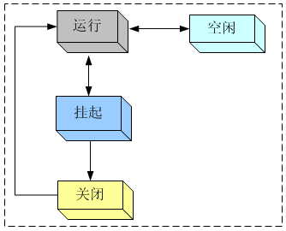
5.1电源模块设计
5.1.1 电源工作原理
系统工作状态
（1）系统挂起模式
只有SDRAM 、处理器功耗管理电路、唤醒电路处于工作状态
图5-1 系统运行模式的转换

Slide 5
（1）系统挂起模式
只有SDRAM 、处理器功耗管理电路、唤醒电路处于工作状态。
以下是进入挂起模式的典型步骤。
  ● 用户指定、超时、低电量状态等因素启动了挂起模式
  ● 操作系统调用驱动程序把外设调整到节电状态
  ● 处理器为保存的寄存器存入SDRAM
  ● SDRAM进入自刷新模式
  ● 处理器进入挂起模式。在该模式下，处理器的主时钟停止，系统中各供电模块关闭。

Slide 6
（2） 系统关闭状态
对ARM系统来说，挂起状态虽然已大大减小了功耗，但系统在挂起状态下也消耗能量，因而需要一种关闭模式，像系统没有电源一样。这种模式在电池耗尽时可以有效保护电池不被损坏；同时可使系统在安装有电池的情况下进行传输和存储。
（3） 软启动
大多数系统需要一种软启动功能，软启动时，处理器被复位 ，但SDRAM里面的内容仍旧保持。目前，大部分编写式系统都选择在SDRAM中存储用户文件，这是一项非常有用的功能。

Slide 7
2．外设耗电考虑
显示及背光
低功耗SDRAM
音频
备用电源
紧急情况
漏电问题

Slide 8
5.1.2 硬件电路设计
电源线与地线设计
（1）电源/电源线设计
  尽量加粗电源线的宽度
  电源线、地线的走向和数据线传递的方向一致
  模拟电路和数字电路部分要独立供电
    一种是数字电源与模拟电源，以及数字地与模拟地之间加铁氧体磁珠或电感构成无源滤波电路，如图5-3（a）所示。
    另一种是采用多路稳压器的方法，如图5-3（b）所示。

Slide 9
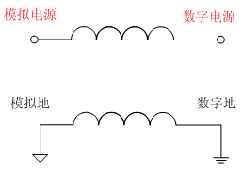
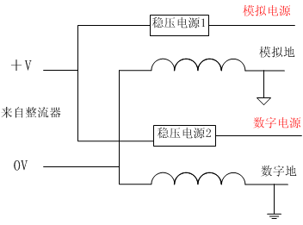
电源数/模独立供电设计
图5-3 电源数/模独立供电设计

Slide 10
（2）地线设计
地线设计的原则如下所示。
  数字地与模拟地分开。如线路板上既有数字电路又有模拟电路，则应使它们尽可能分开。低频电路的地应尽量采用单点并联接地，实际布线有困难时可部分串联后再并联接地。高频电路宜采用多点串联接地，地线应粗而短，高频元件周围应尽量用栅格状大面积地箔。
  接地线应尽量加粗。若接地线用很细的线条，则接地点位随电流的变化而变化，使抗噪性能降低。因此应将接地线加粗，使它能通过3倍于电路板上的允许电流。如有可能，接地线应在2~3mm以上。
  接地线构成比环路。只由数字电路组成的印制板，其接地电路布成闭环路大多能提高抗噪声能力。

Slide 11
（3）电源滤波设计
电源滤波如图5-4所示。
    电源引入出必须考虑低频和高频的滤波。
    低频滤波电容均匀分布在PCB上，每个大功率器件应安装一个16uF以上的电解电容或钽电容，并由其所放位置处负载的特性及纹波要求来确定适当的容值。
    元器件的每个（组）电源/地均应安装至少一个高频滤波电容。
    高频滤波电容必须靠近器件的电源/地引脚。

Slide 12
2．直流电压产生方法
在系统中需要使用+12VDC、+5VDC、+3.3VDC的直流稳压电源，其中，内核工作需3.3V电源，ARM的IO端口工作和部分器件需3.3V电源，为LCD提供5V的直流稳压电源。扩展板的电源模块负责提供核心板和扩展板上电路的供电，采用线性稳压器。
这3种电压的产生方法是+12VDC从外部直接引入，作为整个系统的总电源，一路直接供给作为工作电源，一路分流到LM7805的输入端；LM7805电源稳压芯片的输出端产生+5VDC，一路供给核心板上器件各+5V，一路分流到+3.3VDC稳压芯片ALSlll7的输入端，其输出端产生+3.3VDC。还可以采用线性稳压电源LM1085将DC 5V转换成2.5V。

Slide 13
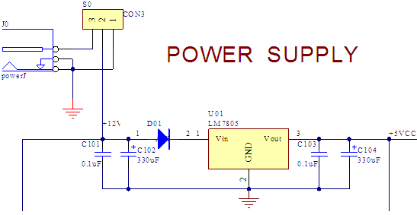
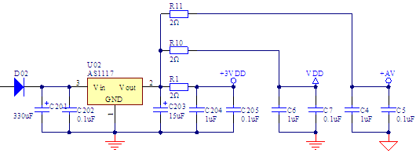

Slide 14
本章提要
1
电源模块设计
2
复位电路
3
UART异步串口模块设计
4
A/D转换器
5
键盘模块设计
6
触摸屏模块设计
7
LCD模块设计
8
I2C总线接口应用设计
9
PWM直流电机控制接口

Slide 15
5.2复位电路
5.2.1 ARM复位原理
1．ARM复位源类型
复位源 |  | 复位对象
 |  | 复位逻辑 | 系统配置 | 时钟模块
上电复位 |  | 是 | 是 | 是
外部硬件复位 |  | 否 | 是 | 是
内部硬件复位 | 锁相环失锁复位 | 否 | 是 | 是
 | 软件看门狗复位
 | 检错停机复位
 | 测试端口硬复位
JTAG复位 |  | 否 | 否 | 否
外部软件复位 |  | 否 | 否 | 否
内部软件复位 | 调试端口软复位 | 否 | 否 | 否
 | JTAG软复位

Slide 16
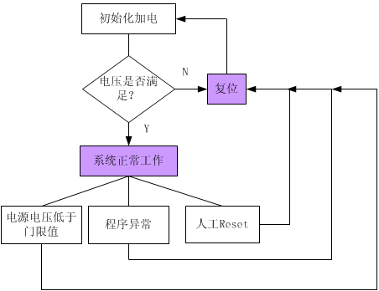
2．复位工作原理
图5-6 系统复位过程

Slide 17
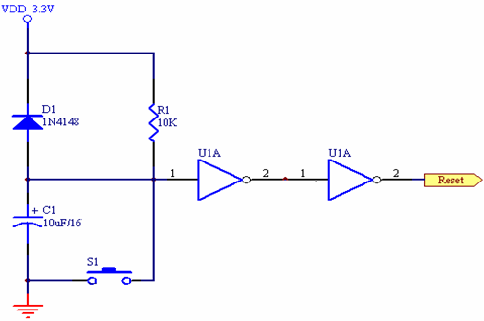
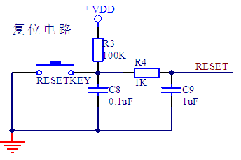
5.2.2复位硬件电路设计
1．复位电路原理图

Slide 18
3．看门狗软件复位
看门狗复位电路主要是利用ARM正常工作时，定时复位计数器，使得计数器的值不超过某一值：当ARM不能正常工作时，由于计数器不能被复位，因此其计数会超过某一值，从而产生复位脉冲，使得ARM恢复正常工作状态。
看门狗复位电路的可靠性主要取决于软件设汁，即将定时问复位电路发出脉冲的程序放在何处，在—般设计中，将此段程序放在定时器中断服务子程序中。

Slide 19
在进行ARM处理器复位电路设计时需要注意如下问题：
  要正确理解上电复位．硬件复位、软件复位和测试复位的功能及其之间的区别。当上电复位有效时．可以产生处理器内部硬复位和软复位；当硬件复位时，可以产生处理器内部硬复位和软复位；但是，软件复位只能产生处理器内部的软复位。
  在进行具有下电模式的低功耗嵌入式系统复位电路设计时，由于要求上电复位电路的供电来自带有电池的保持电源有效，因此在设计时应尽量选择低功耗器件作为复位电路的主器件。

Slide 20
本章提要
1
电源模块设计
2
复位电路
3
UART异步串口模块设计
4
A/D转换器
5
键盘模块设计
6
触摸屏模块设计
7
LCD模块设计
8
I2C总线接口应用设计
9
PWM直流电机控制接口

Slide 21
5.3.1异步串行通信概述
UART（Universal Asynchronous Receiver and Transmitter，通用异步收发器）接口。
而RS232、RS499、RS423、RS422和RS485等，是物理接口标准规范和总线标准规范，对应各种异步串行通信口的接口标准和总线标准，它规定了通信口的电气特性、传输速率、连接特性和接口的机械特性等内容。

Slide 22
1．异步串行通信协议
异步串行方式是将传输数据的每个字符一位接一位(例如先低位、后高位)地传送。数据的各不同位可以分时使用同一传输通道，因此串行I/O可以减少信号连线，最少用一对线即可进行。
第n个字符
D₀
D₀
D₀
D₃
D₄
D₅
D₆
1
1
0
1/0
1/0
1/0
1/0
1/0
1/0
1/0
1/0
1
1
1
0
空闲位
空闲位
起始位
奇偶位
停止位
空闲位
数据位
微机异步串行通信中，常用的波特率为50，95，110，150，300，600，1200，2400，4800，9600 ,115200等。

Slide 23
接收方按约定的格式接收数据，并进行检查，一般可以查出以下三种错误：
1）奇偶错：在约定奇偶检查的情况下，接收到的字符奇偶状态和约定不符。
2）帧格式错：一个字符从起始位到停止位的总位数不对。
3）溢出错：若先接收的字符尚未被微机读取，后面的字符又传送过来，则产生溢出错。

Slide 24
2．异步串行通信接口定义
一般UART接口定义四根引脚，分别如下：
1）RxD（ Receive Data）——数据接收引脚，用于串行通信数据接收；
2）TxD（ Transmit Data）——数据发送引脚，用于串行通信数据发送；
3）RTS（Request to Send）——请求数据发送引脚，用于标明接收设备有没有准备好接收数据，即当终端要发送数据时，使该信号有效；
4）CTS（Clear to Send）——允许数据发送引脚，用于CTS来起动和暂停来自计算机的数据流，用来表示从设备准备好接收主设备发来的数据，是对请求发送信号RTS的响应信号。
UART A
UART B
TxD
RxD
RxD
TxD
RTS
CTS
CTS
RTS

Slide 25
3、 RS-232-C
目前RS-232是PC机与通信工业中应用最广泛的种串行接口。RS-232被定义为一种在低速率串行通信中增加通信距离的单端标准。RS-232遵循RS-232-C标准，美国电子工业协会(Electronic Industries Association，EIA)把RS-232-C定义为：“在数据终端设备和数据通信设备之间使用串行二进制数据交换的接口”。 RS-232-C标准是一种硬件协议，用于连接DIE(Data Terminal Equipment，数据终端设备)和DCE(Data Communications Equipment，数据通信设备)两种设备。
RS-232-C定义包括以下几个方面：
  接口的机械特性；
  电气信号特征；
  交换功能特性。

Slide 26
RS-232-C采用25针连接器，阳极(插头)接DTE，阴极(插座)接DCE。虽然本标准没有规定连接器的实际类型，但工业上对D-25类型的连接器实行了标准化。
在电气方向， RS-232-C作了以下规定：
  驱动器上的负载电容不超过2500pF。
  驱动器上的负载电阻在3000欧-7000欧之间。
  在指定负载下，数据信号传输率(或波特率)低于2000bps。
  相对于信号地线，RS-232-C线的最高电压不超过15v
  驱动器能产生+5- +15v(逻辑0)和-5- -15v(逻辑1)的电压。
  输入端能接收+5- +15v(逻辑0)和-5- -15v(逻辑1)的信号。

Slide 27
在RS-232-C标准建议信号的传输速度控制在20kbps内，在高速传输时，建议电缆长度不超过50英尺。简单的计算公式为：25英尺(半负载量)时数据信号传输率增加到40kbps、12.5英尺时数据信号传输率增加到80kbps、6英尺时数据信号传输率增加到160kbps。事实上，许多通信包能使两台计算机之间的数据信号传输率达到115.2kbps。注意， RS-232-C标准并没有定义“标推”波特率。 RS-232-C标准允许数据在同一时刻收发，也就是全双工通信方式。
RS-232-C标准定义的25针实际上仅用了其中9针。RS-232-C通信所保留的9针见表6-7。注意，PC机上的通信端口一般是作为DTE连接 (即阳性连接器) 。
在实际的应用中，利用RS-232-C的通信通常只使用其中的3根线，即Rd、TxD和 GND。

Slide 28
说明 | 编写词 | DTE DB-25M针脚号 | DTE DB-9M针脚号 | 方向 | DTE DB-9F针脚号 | DTE DB-25F针脚号
发送 | TxD | 2 | 3 |  | 3 | 3
接收 | RxD | 3 | 2 |  | 2 | 2
发送请求 | RTS | 4 | 7 |  | 8 | 5
清除发送 | CTS | 5 | 8 |  | 7 | 4
数据设置准备好 | DSR | 6 | 6 |  | 4 | 20
数据载波准备好 | DCD | 8 | 1 |  | 1 | 8
数据终端准备好 | DTR | 20 | 4 |  | 6 | 6
振铃检测 | Indicator | TL | 22 |  | 9 | 9
信号地 | Ground | SG | 7 |  | 5 | 5

Slide 29

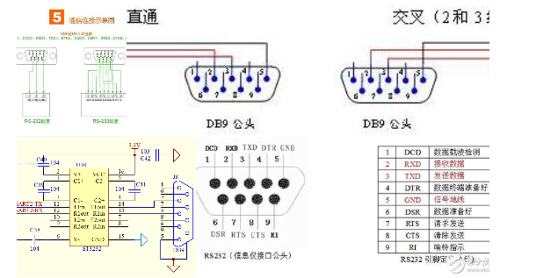

Slide 30
4．RS-422
RS-422由RS-232发展而来。为改进RS-232通信距离短、速度低的缺点，RS-422定义了一种平衡通信接口，将传输速率提高到10Mbps，允许在一条平衡总线上连接最多10个接收器。RS-422是一种单机发送、多机接收的单向、平衡传输规范。RS-422的数据信号采用差分传输方式，也称做平衡传输。它使用一对双绞线进行数据传输。
驱动器能产生+2- +6v(逻辑0)和-2- -6v(逻辑1)

Slide 31
RS-422标准全称是“平衡电压数字接口电路的电气特性”。由于接收器采用高输入阻抗并且发送驱动器具有比RS-232更强的驱动能力，故允许在相同传输线上连接多个接收节点，最多可接10个节点，即一个主设备(Master)，其余为从设备(Slave)，从设备之间不能通信，所以RS-422支持点对多的双向通信。RS-422四线接口由于采用单独的发送和接收通道，因此不必控制数据方向，备装置之间任何必须的信号交换均可以按软件方式(XON/XOFF握手)或硬件方式(一对单独的双绞线)实现。

Slide 32
RS-422的最大传输距离为4000英尺(约1219米)，最大传输速率为1Mbps。其平衡双绞线的长度与传输速率成反比，在100Kbps速率以下，才可能达到最大传输距离。只有在很短的距离厂才能获得最高传输速率。一般100米长的双绞线上所能获得的最大传输速率仅为1Mbps。
RS-422需要一终接电阻，要求其阻值约等于传输电缆的特性阻抗。在短距离传输时可不需终接电阻，即一般在300米以下不需终接电阻。终接电阻接在传输电缆的最远端。

Slide 33
5．RS-485串行总线接口
为扩展应用范围，EIA在RS-422的基础上制定了RS-485标准，增加了多点、双向通信能力，通常在要求通信距离为几十米至上千米时，广泛采用R5-485收发器。
RS-485收发器采用平衡发送和差分接收，即在发送端，驱动器将TTL电平信号转换成差分信号输出；在接收端，接收器将差分信号变成TTL电平，因此具有抑制共模干扰的能力，加上接收器具有高的灵敏度，能检测低达200mV的电压，故数据传输可达千米以外。

Slide 34
RS-485许多电气规定与RS-422相仿，如都采用平衡传输方式、都需要在传输线上接终接电阻等。RS-485可以采用二线与四线方式，二线制可实现真正的多点双向通信。而采用四线连接时，与RS-422一样只能实现点对多的通信，即只能有一个主(Master)设备，其余为从设备，但它比RS-422有所改进。无论四线还是二线连接方式总线上都可连接多达32个设备。

Slide 35
RS-485与RS-422的共模输出电压是不同的。RS-485共模输出电压在-7V至+12V之间，而RS-422在-6V至+6V之间，RS-485接收器最小输入阻抗为12千欧；RS-422是4千欧；RS-485满足所有RS-422的规范，所以RS-485的驱动器可以在RS-422网络中应用，但RS-422的驱动器并不完全适用于RS-485网络。
RS-485与RS-422一样，最大传输速率为10Mb/s。当波特率为1.2kbps时，最大传输距离理论上可达15千米。平衡双绞线的长度与传输速率成反比，在100kbps速率以下，才可能使用规定最长的电缆长度。
RS-485需要2个终接电阻，接在传输总线的两端，其阻值要求等于传输电缆的特性阻抗。在矩距离传输时可不需终接电阻，即一般在300米以下不需终接电阻。

Slide 36
5.3.2 S3C440BX UART串口介绍
通用异步收发器(UART)
S3C44B0X的UART (Universal Asynchronous Receiver and Transmitter，通用异步收发器)单元提供两个独立的异步串行I/O口，都可以运行于中断模式或DMA模式。也就是说，UART可以产生中断请求或DMA请求，以便在CPU和UART之间传递数据。它最高可支持115200bps的传输率。S3C44B0X中每个UART通道包含两个用于接收或发送数据的16位FIFOs队列。

Slide 37
数据接收器
发送FIFO
(16Byte）
TXDn
发送移相器
控制单元
波特率发生器
时钟源
数据接收器
RXDn
接收移相器
接收FIFO
(16Byte）
通用异步收发器(UART)的结构

Slide 38
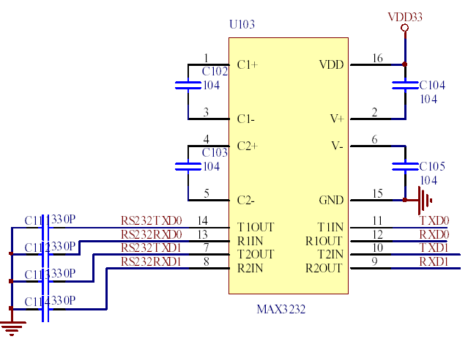
5.3.3串口硬件电路设计

Slide 39
5.3.4串口驱动程序设计
与UART 有关的寄存器主要有以下几个：
（1）UART线性控制寄存器ULCONn，主要对串口的功能、奇偶校验、数据位长度等进行配置。
（2）UART控制寄存器UCONn，该寄存器决定UART 的各种摸式。
（3）UART FIFO 控制寄存器UFCONn，决定UART中FIFO的摸式。UFCONn 的第0 位决定是否启用FIFO。
（4）UART MODEM 控制寄存器，决定UART中MODEM的摸式。UMCONn 的第0 位是请求发送位，对我们来说是比较重要的。
（5）读写状态寄存器UTRSTAT 以及错误状态寄存UERSTAT，可以反映芯片目前的读写状态以及错误类型。FIFO 状态寄存器UFSTAT 和MODEM 状态寄存器UMSTAT，通过前者可以读出目前FIFO 是否满以及其中的字节数；通过后者可以读出目前MODEM 的CTS状态。
（6）发送寄存器UTXH 和接收寄存器URXH，这两个寄存器存放着发送和接收的数据，当然只有一个字节８位数据。需要注意的是在发生溢出错误的时候，接收的数据必须要被读出来，否则会引发下次溢出错误。

Slide 40
（7）最后是波特率配置寄存器UBRDIV。计算公式如下：
UBRDIVn = (round_off)(MCLK/(bps × 16) ) -1
其中MCLK 是系统频率，例如在40MHz 的情况下，当波特率取115200 时，
UBRDIVn = (int)(40000000/(115200 × 16)+0.5 ) -1
= (int)(21.7+0.5) -1
= 22 -1 = 21

Slide 41
定义各个寄存器地址
#define rULCON0 (*(volatile unsigned *)0x1d00000)
#define rULCON1 (*(volatile unsigned *)0x1d04000)
volatile关键字是一种类型修饰符，用它声明的类型变量表示可以被某些编译器未知的因素更改，比如：操作系统、硬件或者其它线程等。遇到这个关键字声明的变量，编译器对访问该变量的代码就不再进行优化，从而可以提供对特殊地址的稳定访问。
一般说来，volatile用在如下的几个地方：
(1)、中断服务程序中修改的供其它程序检测的变量需 要加volatile；
(2)、多任务环境下各任务间共享的标志应该加volatile；
(3)、存储器映射的硬件寄存器通常也要加volatile说明，因为每次对它的读写都可能由不同意义；

Slide 42
寄存器宏定义
  #define rULCON0 (*(volatile unsigned *)0x1d00000)
  #define rUCON0 (*(volatile unsigned *)0x1d00004)
  #define rUFCON0 (*(volatile unsigned *)0x1d00008)
  #define rUMCON0 (*(volatile unsigned *)0x1d0000c)
  #define rUTRSTAT0 (*(volatile unsigned *)0x1d00010)
  #define rUERSTAT0 (*(volatile unsigned *)0x1d00014)
  #define rUFSTAT0 (*(volatile unsigned *)0x1d00018)
  #define rUMSTAT0 (*(volatile unsigned *)0x1d0001c)
  #define rUBRDIV0 (*(volatile unsigned *)0x1d00028)
  #define rUTXH0 (*(volatile unsigned char *)0x1d00020)
  #define rURXH0 (*(volatile unsigned char *)0x1d00024)
  #define rUTXH0 (*(volatile unsigned char *)0x1d00020)
  #define rURXH0 (*(volatile unsigned char *)0x1d00024)
  #define UTXH0 (*(volatile unsigned char *) 0x1d00020) //byte_access address by BDMA
  #define URXH0 (*(volatile unsigned char *) 0x1d00024)

Slide 43
编写串口驱动函数
将寄存器ULCONn、UCONn置零
串口初始化包括：
设置波特率；
设置起始位、奇偶校验位等
设置中断等
设置寄存器ULCONn、
UCONn、UBRDIV
延时
串口初始化

Slide 44
void Uart_Init(int mclk,int baud)
{ int i;
if(mclk==0)
mclk=MCLK;
rUFCON0=0x0; //FIFO disable
rUMCON0=0x0; //UART0
rULCON0=0x3; //Normal,No parity,1 stop,8 bit
rUCON0=0x245; //rx=edge,tx=level,disable timeout int.,
enable rx error int.,normal,interrupt or polling
rUBRDIV0=( (int)(mclk/16./baud + 0.5) -1 );
for(i=0;i<100;i++);
}

Slide 45
编写收发数据函数
开始
发送队列
是否为空
否
是
延时
发送数据
WrUTXHO(data)
发送数据
发送数据主要是将需发送的数据放入发送数据寄存器

Slide 46
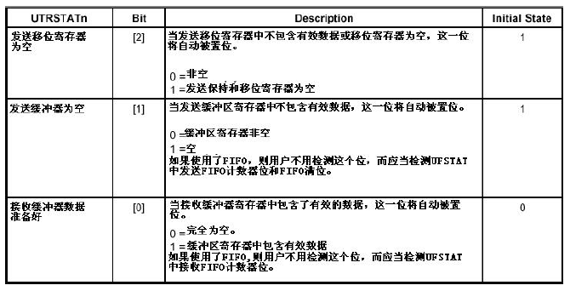
UTRSTATn寄存器

Slide 47
void Uart_SendByte(unsigned char data)
{
while(!(rUTRSTAT0 & 0x2)); //Wait until THR is empty.
Delay(1);
rUTXH0=data;
}

Slide 48
开始
接收队列
是否为满
否
是
延时
接收数据
RdURXHn()
接收数据
接收数据主要是将已到达的数据从接受寄存器中取出

Slide 49
unsigned char Uart_Getch(unsigned char* Revdata)
{
while(!(rUTRSTAT0 & 0x1)); //Receive data read
*Revdata=rURXH0;
return TRUE;
}

Slide 50
本章提要
1
电源模块设计
2
复位电路
3
UART异步串口模块设计
4
A/D转换器
5
键盘模块设计
6
触摸屏模块设计
7
LCD模块设计
8
I2C总线接口应用设计
9
PWM直流电机控制接口

Slide 51
5.4 A/D 转换器
A/D 转换器有以下类型：逐位比较型、积分型、计数型、并行比较型、电压－频率型，主要应根据使用场合的具体要求，按照转换速度、精度、价格、功能以及接口条件等因素来决定选择何种类型。常用的有以下两种：
1）双积分型的A/D 转换器
双积分式也称二重积分式，其实质是测量和比较两个积分的时间，一个是对模拟输入电压积分的时间T₀，此时间往往是固定的；另一个是以充电后的电压为初值，对参考电源V_{Ref}反向积分，积分电容被放电至零所需的时间T₁。模拟输入电压V_{i} 与参考电压V_{Ref} 之比，等于上述两个时间之比。由于V_{Ref} 、T₀ 固定，而放电时间T₁ 可以测出，因而可计算出模拟输入电压的大小(V_{Ref} 与V_{i} 符号相反)。

Slide 52
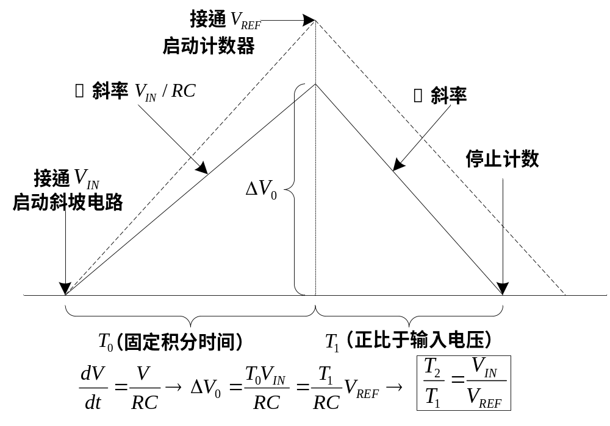

Slide 53
由于T₀、V_{Ref} 为已知的固定常数，因此反向积分时间T₁ 与输入模拟电压V_{i} 在T₀ 时间内的平均值成正比。输入电压V_{i} 愈高，V_{A} 愈大，T₁ 就愈长。在T₁ 开始时刻，控制逻辑同时打开计数器的控制门开始计数，直到积分器恢复到零电平时，计数停止。则计数器所计出的数字即正比于输入电压V_{i} 在T₀ 时间内的平均值，于是完成了一次A/D 转换。
由于双积分型A/D 转换是测量输入电压V_{i} 在T。时间内的平均值，所以对常态干扰(串模干扰)有很强的抑制作用，尤其对正负波形对称的干扰信号，抑制效果更好。

Slide 54
2）逐次逼近型的A/D 转换器
逐次逼近型(也称逐位比较式)的A/D 转换器，应用比积分型更为广泛，其原理框图如图所示，主要由逐次逼近寄存器SAR、D/A 转换器、比较器以及时序和控制逻辑等部分组成。它的实质是逐次把设定的SAR 寄存器中的数字量经D/A 转换后得到电压Vc 与待转换模拟电压V。进行比较。比较时，先从SAR 的最高位开始，逐次确定各位的数码应是“1”还是“0”，其工作过程如下：

Slide 55
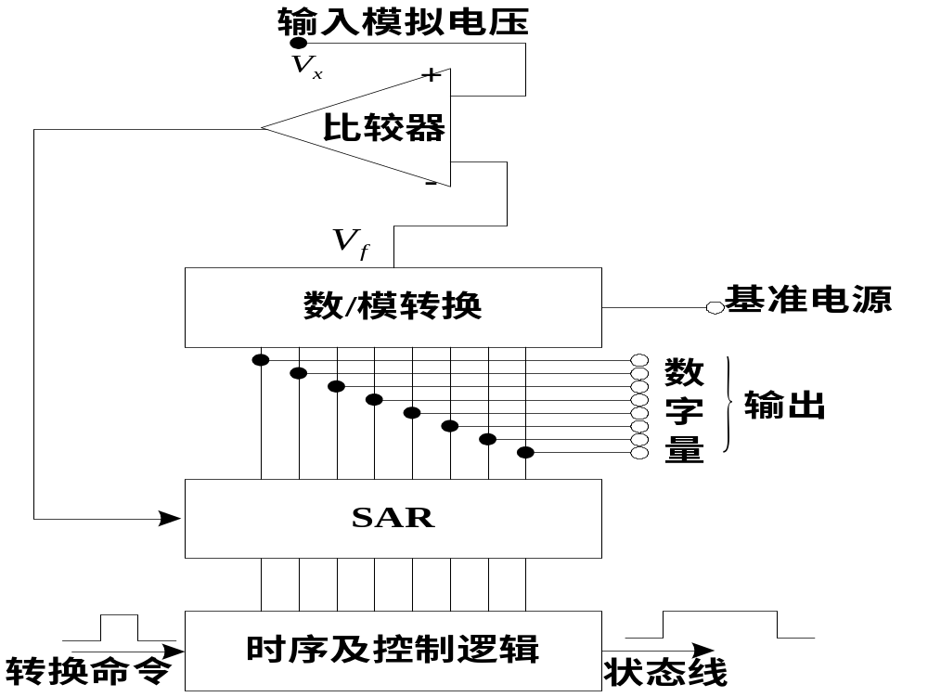

Slide 56
逐次逼近式的A/D 转换器的主要特点是：
  转换速度较快，在1—100/μs 以内，分辨率可以达18 位，特别适用于工业控制系统。
  转换时间固定，不随输入信号的变化而变化。
  抗干扰能力相对积分型的差。例如，对模拟输入信号采样过程中，若在采样时刻有一个干扰脉冲迭加在模拟信号上，则采样时，包括干扰信号在内，都被采样和转换为数字量，这就会造成较大的误差，所以有必要采取适当的滤波措施。

Slide 57
2．A/D 转换的重要指标
  1）分辨率(Resolution)
  分辨率反映A/D 转换器对输入微小变化响应的能力，通常用数字输出最低位(LSB)所对应的模拟输入的电平值表示。n 位A/D 能反应1/2n 满量程的模拟输入电平。由于分辨?????率直接与转换器的位数有关，所以一般也可简单地用数字量的位数来表示分辨率，即n 位二进制数，最低位所具有的权值，就是它的分辨率。
  2）精度(Accuracy)
  精度有绝对精度(Absolute Accuracy)和相对精度(Relative Accuracy)两种表示方法。

Slide 58
① 绝对误差
在一个转换器中，对应于一个数字量的实际模拟输入电压和理想的模拟输入电压之差并非是一个常数。我们把它们之间的差的最大值，定义为“绝对误差”。通常以数字量的最小有效位(LSB)的分数值来表示绝对误差，例如：± 1LSB 等。绝对误差包括量化误差和其它所有误差。
② 相对误差
是指整个转换范围内，任一数字量所对应的模拟输入量的实际值与理论值之差，用模拟电压满量程的百分比表示。
例如，满量程为10V，10 位A/D 芯片，若其绝对精度为±1/2LSB，则其最小有效位的量化单位：9.77mV，其绝对精度为＝4.88mV，其相对精度为4.88/10⁴=0.048%。

Slide 59
3）转换时间(Conversion Time)
转换时间是指完成一次A/D 转换所需的时间，即由发出启动转换命令信号到转换结束信号开始有效的时间间隔。
转换时间的倒数称为转换速率。例如AD570 的转换时间为25us，其转换速率为40KHz。
4）电源灵敏度(power supply sensitivity)
电源灵敏度是指A/D 转换芯片的供电电源的电压发生变化时，产生的转换误差。一般用电源电压变化1％时相当的模拟量变化的百分数来表示。

Slide 60
5）量程
量程是指所能转换的模拟输入电压范围，分单极性、双极性两种类型。
例如，单极性量程为0～+5V，0～+10V，0～+20V；
双极性量程为-5～+5V，-10～+10V。
6）输出逻辑电平
多数A/D 转换器的输出逻辑电平与TTL电平兼容。在考虑数字量输出与微处理的数据总线接口时，应注意是否要三态逻辑输出，是否要对数据进行锁存等。

Slide 61
7）工作温度范围
由于温度会对比较器、运算放大器、电阻网络等产生影响，故只在一定的温度范围内才能保证额定精度指标。一般A/D 转换器的工作温度范围为（0～70 ℃），军用品的工作温度范围为（-55～+125℃)。

Slide 62
3.A/D转换过程
A/D转换过程分为4个阶段：即采样、保持、量化和编码。
采样是将一个时间上连续变化的信号转换成时间上离散的信号，根据奈奎斯特采样定理f_{s}≥2f_{h}，考虑到模数转换器件的非线性失真、量化噪声积极手机噪声等因素的影响，采样频率一般取2.5～3倍的最高频率成分。
要把一个采样信号准确地数字化，就需要将采样所得的瞬时模拟信号保持一段时间，这就是保持过程。保持实将时间离散、数值连续的信号变成时间连续、数值离散信号，虽然逻辑上保持器是一个独立单元，但是，实际上保持其总是和采样器集成到一起，两者合称采样保持器。

Slide 63
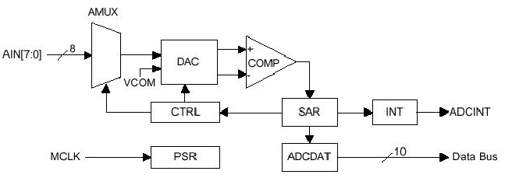
5.4.2 S3C440BX A/D转换器介绍
S3C44B0X 具有8 路模拟信号输入的10 位模/数转换器（ADC），它是一个逐次逼近型的ADC，内部结构中包括模拟输入多路复用器、自动调零比较器、时钟产生器、10 位逐次逼近寄存器（SAR）、输出寄存器（ADCDAT）。其内部结构如图5-15所示 。

Slide 64
它的主要特性是：
  －分辨率：10 位；
  －微分线性度误差：±1 LSB
  －积分线性度误差：±2 LSB（最大±3 LSB）
  －最大转换速率： 100KSPS(Sample Per Second:采样次数/秒)
  －输入电压范围：0－2.5V
  －输入带宽：0－100Hz（不具备采样保持(S/H)电路）
  －低功耗

Slide 65
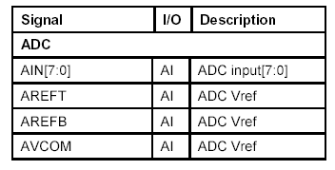
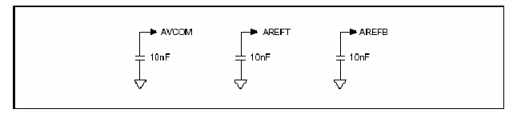
表5-2 A/D 功能有关的引脚
在电路中，对上述引脚需要按照下图加上电容。

Slide 66
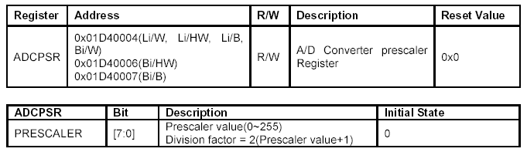
与AD 相关的寄存器主要是如下三个：
⑴ ADCPSR：采样比率寄存器。其地址和意义参见下表：
表6-13 采样比率寄存器

Slide 67
通过设置该寄存器，可以设置采样率，最后得到的除数因子＝2（寄存器值＋１）
参考：ADCPSR=20。
当系统的时钟频率微64MHz 且ADC时钟源的预分频值为20 时，10 位数字量的转换时间如下：
64MHz / 2*(20+1) / 16（10 位操作至少要16 个周期） ＝ 95.2 KHz ＝ 10.5 us

Slide 68
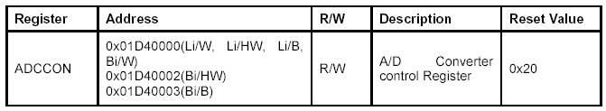
⑵ ADCCON：采样控制寄存器。其地址和意义参见下表：

Slide 69
ADCCON | 位 | 描述 | 初始状态
FLAG | [6] | 转换标志位(只读） 0=A/D 转换进行中 1=转换完毕 | 0
SLEEP | [5] | 睡眠模式设定 0=正常模式 1=睡眠模式 | 1
INPUT SELECT | [4:2] | 通道号 000=AIN0 001=AIN1 010=AIN2 011=AIN3 100=AIN4 101=AIN5 110=AIN6 111=AIN7 | 00
READ_START | [1] | 读操作使能转换 0=允许 1=禁止 | 00
ENABLE_START | [0] | 转换使能位 如果READ_START开启，此位无效 0=无操作 1=A/D转换开始，开始后自动清零 | 0

Slide 70
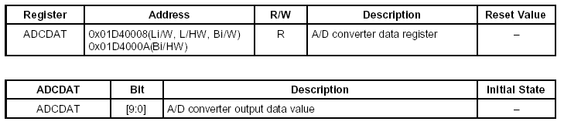
  通过该寄存器设置A/D 转换开始可以参见下例：
  rADCCON=0x11(通道４开始转换)
⑶ ADCDAT：转换结果数据寄存器。该寄存器的十位表示转换后的结果，全为１时为满量程2.5 伏。

Slide 71
5.4.3 A/D转换器驱动程序设计
1. 宏定义
在该驱动程序中，需要宏定义的主要有寄存器。由于通道选择是在控制寄存器rADCCON的2～4位，为了便于操作，也可以直接将通道号进行宏定义。
#define ADCCON_FLAG 0x40
#define ADCCON_SLEEP 0x20
//A/D 启动宏定义
#define ADCCON_READ_START 0x2
#define ADCCON_ENABLE_START 0x1
//寄存器宏定义
#define rADCCON (*(volatile unsigned char *)0x01D40000)
#define rADCPSR (*(volatile unsigned char *)0x01D40004)
#define rADCDAT (*(volatile unsigned int *)0x01D40008)

Slide 72
2. 初始化函数
初始化函数主要对A/D的转化率及A/D的模式进行配置，主要涉及寄存器rADCPSR和控制寄存器rADCCON，
void init_ADdevice()
{//初始化
rADCPSR=20;
rADCCON=ADCCON_SLEEP;
}

Slide 73
3. A/D转换函数
A/D转换函数功能主要是对需要转换的通道进行选择，然后启动转换，返回转换结果。主要对控制寄存器进行操作。
int GetADresult(unsigned char channel)
{
rADCCON=(channel<<2)|ADCCON_ENABLE_START; //选择通道号及启动A/D转换
Delay(10);
while(!(rADCCON&ADCCON_FLAG));//转换结束
return rADCDAT;//返回采样值
}

Slide 74
本章提要
1
电源模块设计
2
复位电路
3
UART异步串口模块设计
4
A/D转换器
5
键盘模块设计
6
触摸屏模块设计
7
LCD模块设计
8
I2C总线接口应用设计
9
PWM直流电机控制接口

Slide 75
5.5 键盘模块设计
键盘模块键盘可能用来输入数字型数据或者选择控制设备的操作模式。
常用按键接口可分为独立式按键接口、行列式按键接口和专用芯片式等。具体采用哪种方式，可根据所设计系统的实际情况而定。

Slide 76
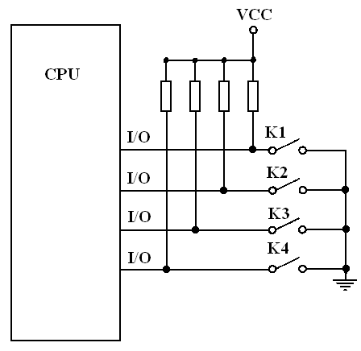
5.5.1常用键盘及原理
1．独立式按键接口
优点：电路配置灵活，软件实现简单。
缺点：每个按键需要占用一根口线，若按键数量较多．资源浪费将比较严重
应用：主要用于按键较少或对操作速度要求较高的场合，软件实现时，可以采用中断方式，也可采用查询方式

Slide 77
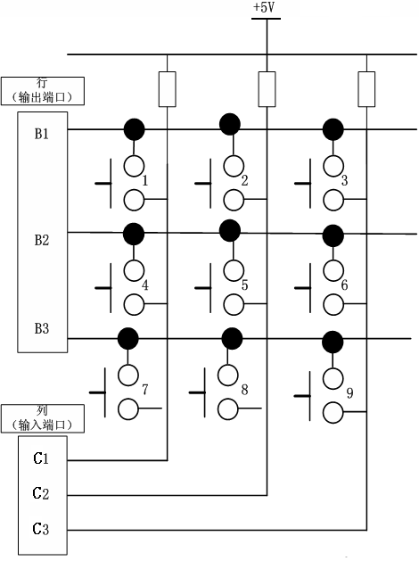
2．行列式按键接口
优点：相对于独立接口方式可以节省很多I/O资源，相对于专用芯片键盘可以节省成本，且更为灵活；
缺点：需要用软件处理消抖、重键等
应用：行列式按键接口适应于按键数量较多，又不想使用专用键盘芯片的场合。

Slide 78
键盘扫描阵列
键9按下时扫描过程
一个瞬时接触开关（按钮）放置在每一行与线一列的交叉点。矩阵所需的键的数目显然根据应用程序而不同。每一行由一个输出端口的一位驱动，而每一列由一个电阻器上拉且供给输入端口一位。
扫描次数 | 输出(行) | 输入(列)
键刚按下时 | 000 | 110
第一次扫描 | 011 | 111
第二次扫描 | 101 | 111
第三次扫描 | 110 | 110

Slide 79
3．专用芯片式设计
专用键盘处理芯片一般功能比较完善．芯片本身能完成对按键的编码、扫描、消抖和重键等问题的处理，甚至还集成了显示接口功能。
专用键盘处理芯片的优点很明显，可靠性高，接口简单，使用方便，适合处理按键较多的情况。但在很多应用场合，考虑成本因素．可能并不是最佳选择。

Slide 80
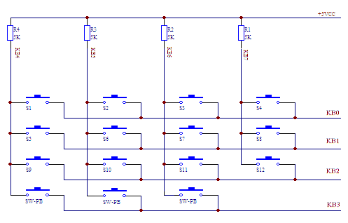
5.5.2 行列式键盘硬件电路设计
S3C44B0X的Port A、Port B、Port C主要用于外围芯片信号的控制，Port D具有输入输出功能，同时功能复用少，因此在本设计中采用Port D来设计一个4×4阵列键盘。电路原理图如图5-19所示。
KB0~KB3连接到Port D0~ Port D3，KB4~KB7连接到Port D4~ Port D7。

Slide 81
键盘初始化函数
1．键盘初始化函数
键盘初始化函数主要针对键盘所用的端口属性进行初始化。在键盘工作之前，根据行列键盘电路设计原理将Port D口0~3配置为输出，4~7配置为输入。如果采用了中断，还要初始化中断寄存器。程序清单如下所示。
#define rPCOND (*(volatile unsigned int *)0x01D2001C) //端口D控制寄存器宏定义
#define rPDATD (*(volatile unsigned char *)0x01D20020) //端口D数据寄存器宏定义
#define rPUPD (*(volatile unsigned char *)0x01D20024) //端口D上拉电阻寄存器宏定义
void KeyInitial() //该函数对键盘使用的端口进行初始化
{
rPCOND=0x0055 //设置Port D口4~7配置为输入， 0~3配置为输出。
rPUPD=0x00; //设置Port D无上拉电阻
rPDATD=0xF0; //设置Port D口0~3 输出为0。
}

Slide 82
2．键盘扫描程序
BYTE GetKey() //键盘扫描子程序
{
BYTE i,keytemp;
keytemp= rPDATD&0xF0; //将列的值存入keytemp高四位
for(i = 1; i< =8;i<<=1)
{
rPDATD =~i;
if(（rPDATD&0xF0）== keytemp) //比较是否有零输入
{
keytemp=(~keytemp&0xF0)|i; //将行的值存入keytemp低四位
break;
}
}
return keytemp;
}

Slide 83
3.按键判断函数
该函数主要通过对输入端口是否有低电平产生来判断是否有键被按下。用于在轮询方式查询键盘时检测是否有键按下。采用中断方式时不需要该函数。
BYTE IsKeyPressed() //是否处于按下状态
{
if(rPDATD&0xF0==0xF0) //输入端口是否出现 0
return FALSE;
else
return TRUE;
}

Slide 84
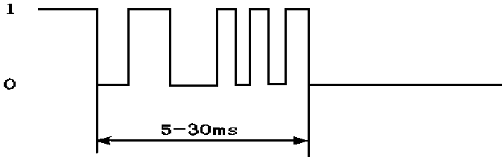
4. 键盘去抖函数
由于在键盘扫描过程中有可能出现外界因素引起的键盘抖动造成按键瞬间接触的情况，如果不进行去抖可能造成按键的误输入。通常是采用程序延时来消抖
unsigned char KeyValue[4][4]
={1,2,3,4,5,6,7,8,9,0,+,-,*,/,=,# };//键值映射表
BYTE ScanKey()
{ BYTE key;
key=GetScanKey();
OSTimeDly(50); //延时50毫秒
if(key!=GetScanKey()) //延时50毫秒
return 0; //返回错误代码
return key=KEYVALUE[(key&0xF0)>>4][key&0x0F]; //返回按键值
}

Slide 85
本章提要
1
电源模块设计
2
复位电路
3
UART异步串口模块设计
4
A/D转换器
5
键盘模块设计
6
触摸屏模块设计
7
LCD模块设计
8
I2C总线接口应用设计
9
PWM直流电机控制接口

Slide 86
5.6 触摸屏
5.6.1 触摸屏原理
触摸屏按其工作原理的不同分为表面声波屏、电容屏、电阻屏和红外屏几种。常见的又数电阻触摸屏。
如图5-21所示，电阻触摸屏的屏体部分是一块与显示器表面非常配合的多层复合薄膜，由一层玻璃或有机玻璃作为基层，表面涂有一层透明的导电层，上面再盖有一层外表面硬化处理、光滑防刮的塑料层，它的内表面也涂有一层透明导电层，在两层导电层之间有许多细小(小于千分之一英寸)的透明隔离点把它们隔开绝缘。

Slide 87
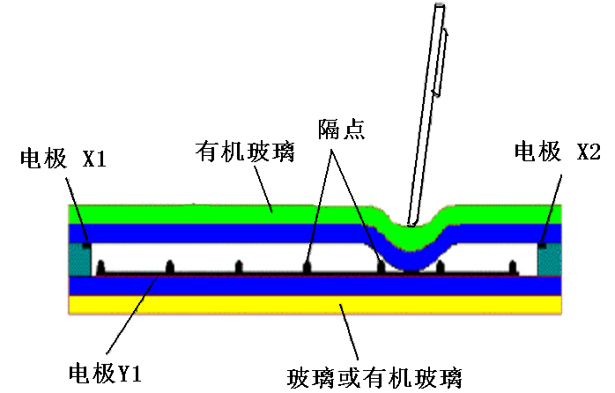
触摸屏结构示意图

Slide 88
触摸屏分压原理
如图所示，当手指或笔触摸屏幕时(图c)，平常相互绝缘的两层导电层就在触摸点位置有了一个接触，因其中一面导电层（顶层）接通X 轴方向的5V 均匀电压场(图a)，而Y方向电极对上不加电压时，在X平行电压场中，触点处的电压值可以在Y+(或Y-)电极上反映出来，使得检测层（底层）的电压由零变为非零，控制器侦测到这个接通后，进行A/D 转换，并将得到的电压值与5V 相比即可得触摸点的X 轴坐标为（原点在靠近接地点的那端）：
Xi=Lx＊Vi / V（即分压原理）
同理得出Y 轴的坐标，这就是所有电阻触摸屏共同的最基本原理。

Slide 89
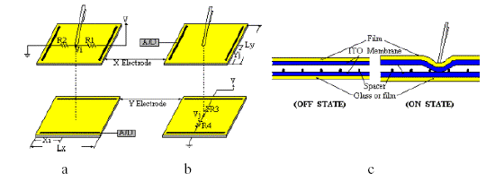

Slide 90
5.6.2 电阻触摸屏的有关技术
透明的导电涂层材料有两种:
1）ITO，氧化钢，弱导电体，特性是当厚度降到1800 埃以下时会突然变得透明，透光度为80%，再薄下去透光率反而下降，到300 埃厚度时又上升到80%。
2）镍金涂层，五线电阻触摸屏的外层导电层使用的是延展性极好的镍金涂层材料，外导电层由于频繁触摸，使用延展性好的镍金材料目的是为了延长使用寿命，但是成本较高，镍金导电层虽然延展性好，但是只能作透明导体，不适合作为电阻触摸屏的工作面，因为它导电性太好，不宜作精密电阻测量，而且金属不易做到厚度非常均匀。

Slide 91
电阻式触摸屏
分为四线电阻和五线电阻触摸屏
电阻技术触摸屏是一种对外界完全隔离的工作环境，故不怕灰尘、水汽和油污，可以用任何物体来触摸，比较适合工业控制领域及办公室内有限人的使用。

Slide 92
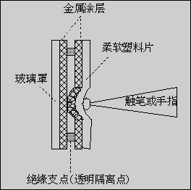
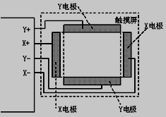
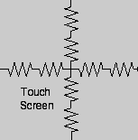
四线电阻触摸屏原理

Slide 93
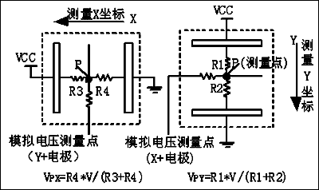
测量原理
Y
Y
V
X
在触摸点X、Y坐标的测量过程中，测量电压与测量点的等效电路图所示，图中P为测量点

Slide 94
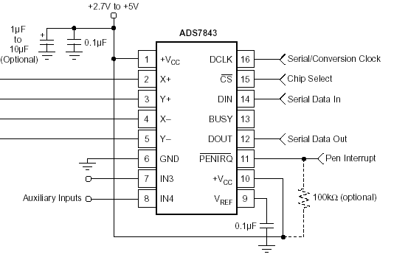
5.6.3 触摸屏电路设计
触摸屏芯片

Slide 95
FM(ADS)7843的特点
实现触摸屏的驱动选择控制（X、Y通道）
对于输入电压或附加电压进行AD转换
同步串行接口
最大转换速率125KHz
可编程控制8位或者12位转换模式
工作电压2.7V-5.0V
两个附加的输入端口

Slide 96
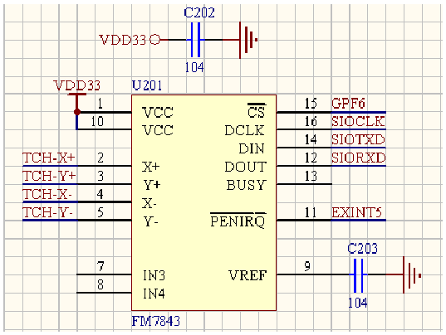
FM7843与ARM的连接

Slide 97
表5-6 控制字功能描述
BIT | NAME | 功能描述
7 | S | 启动位。一个新的控制字在12位转换时需要15个时钟周期，在8位转换模式下12个时钟周期。
6 - 4 | A2 - A0 | 通道选择位。和ER/DFR位一起设置，这些位控制多路输入设置、开关和参考输入。
3 | MODE | 12/8位转换选择位。这位控制转换模式选择：0为12位转换，1为8位转换。
2 | SER/DFR | 单端/差分参考输入选择位。和A2 - A0一起配置，该位控制多路输入设置、开关和参考输入。
1 - 0 | PD1 -PD0 | 省电模式选择位。
参考：采样x轴坐标A2 -A0为101，采样y轴坐标A2 -A0为001；参考电压输入模式为差分模式（值0）；允许省电模式。

Slide 98
触摸屏控制命令宏定义
#define FM7843_CTRL_START 0x80
#define FM7843_GET_X 0x50
#define FM7843_GET_Y 0x10
#define FM7843_CTRL_12MODE 0x0
#define FM7843_CTRL_8MODE 0x8
#define FM7843_CTRL_SER 0x4
#define FM7843_CTRL_DFR 0x0
#define FM7843_CTRL_DISPWD 0x3 // Disable power down
#define FM7843_CTRL_ENPWD 0x0 // enable power down

Slide 99
触摸屏初始化函数
触摸屏初始化函数主要对与FM7843项连接的端口属性进行配置。包括初始化端口GPF5、7、8配置为SIO端口，GPF6配置为输出属性，GPG5配置为EXINT5。
寄存器宏定义：
#define rPCONF (*(volatile unsigned int *)0x01D20034)
#define rPDATF (*(volatile unsigned int *)0x01D20038)
#define rPCONG (*(volatile unsigned int *)0x01D20040)

Slide 100
初始化函数
void TchScr_Init（）
{
rPCONF= (rPCONF&0x0003FF |0x1B2C00;
// 设置端口GPF5、7、8为SIO端口，GPF6为输出
rPCONG= rPCONG|(3<<10);
//设置GPG5为EXINT5
}

Slide 101
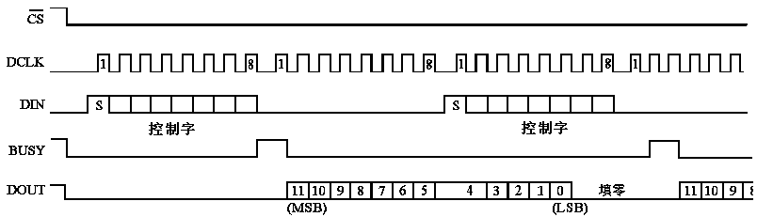
转换/输出时序（需要16个时钟周期）

Slide 102
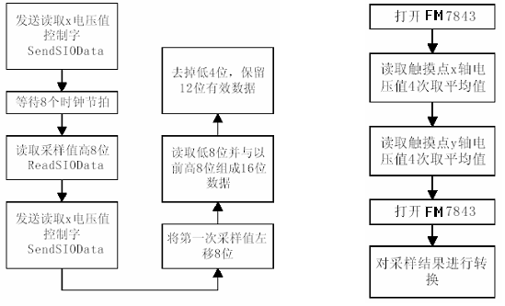
触摸屏坐标获取函数
触摸屏坐标获取是根据触摸屏被按下产生的中断或通过轮询方式检测导游触摸动作时从FM7843读出对应坐标值 。

Slide 103
坐标读取
unsigned int ReadXYPosition（unsigned char CMD）
{ unsigned int temp;
SendSIOData(CMD); //发送读取x电压值控制字
SendSIOData(0); //等待8个时钟节拍，因为完成一转换需要16个时钟
temp=ReadSIOData(); //读取采样值高8位
SendSIOData(CMD);
temp<<=8;
temp|=ReadSIOData(); //读取低8位并与以前高8位组成16位数据
temp =(temp>>4); //去掉低4位，保留12位有效数据
return temp；
}

Slide 104
ADS7843送回控制器的X与Y值仅是对当前触摸点的电压值的A/D转换值，它不具有使用价值。这个值得大小不但与触摸屏的分辨率有关，而且也与触摸屏与LCD贴合的情况有关。而且，LCD分辨率与触摸屏的分辨率一般不一样，坐标也不一样，因此，如果想得到体现LCD坐标的触摸屏位置，还需要在程序中进行转换。假设LCD分辨率是320X240，坐标原点在左上角；触摸屏分辨率为900X900，坐标原点在左上角，则转换公式如下：
xLCD=[320 ×(x-x2)/(x1-x2)];
yLCD=[320 ×(y-y2)/(y1-y2)];
其中，（x，y）为触点位置，（x1，y1）为触摸屏最大坐标点， ，（x2，y2）为触摸屏原点

Slide 105
如果坐标原点不一致，比如LCD坐标原点在右下角，而触摸屏原点在左上角，则可以进行如下转换：
xLCD=320-[320×(x-x2)/(x1-x2)];
yLCD=240-[320×(y-y2)/(y1-y2)];
这样就可以得到LCD和触摸屏一致的坐标。

Slide 106
坐标值平均处理
void TchScr_GetScrXY(int *x, int *y)
{//获得触摸点坐标
unsigned char i;
rPDATF&=~FM7843_PIN_CS; //打开FM7843
for(i=0;i<4;i++)
*x +=ReadXYPosition(FM7843_CMD_X);
* x >>=2; //采样4次取平均值
for(i=0;i<4;i++)
*y +=ReadXYPosition(FM7843_CMD_Y);
* y >>=2; //采样4次取平均值
rPDATF|=FM7843_PIN_CS;//关闭FM7843
//对采样结果进行转换
*x=(*x-TchScr_Xmin)*LCDWIDTH/(TchScr_Xmax-TchScr_Xmin);
*y=(*y-TchScr_Ymin)*LCDHEIGHT/(TchScr_Ymax-TchScr_Ymin);
}

Slide 107
3．触摸动作判断函数
除了基本的触摸动作以外，触摸屏动作还包括双击、移动等动作。触摸屏的单击和双击动作的区分是在规定时间内同一范围坐标内的触摸次数；触摸屏的移动动作的判断是通过触摸屏按下的时间和触摸屏抬起时的不同坐标值来实现的。触摸屏动作判断流程图如图6.18所示。

Slide 108
本章提要
1
电源模块设计
2
复位电路
3
UART异步串口模块设计
4
A/D转换器
5
键盘模块设计
6
触摸屏模块设计
7
LCD模块设计
8
I2C总线接口应用设计
9
PWM直流电机控制接口

Slide 109
LCD接口设计
LCD显示模块
液晶显示是一种被动的显示，它不能发光，只能使用周围环境的光。它显示图案或字符只需很小能量。液晶显示所用的液晶材料是一种兼有液态和固体双重性质的有机物，它的棒状结构在液晶盒内一般平行排列，但在电场作用下能改变其排列方向。
LCD的背光：
EL（场致发光）：2000-3000小时
和LED光源：字符模式，50000小时

Slide 110
LCD的显示方式
反射型LCD：底偏光片后面加了一块反射板，它一般在户外和光线良好的办公室使用。
透射型LCD：底偏光片是透射偏光片，它需要连续使用背光源，一般在光线差的环境使用。
透反射型LCD：是处于以上两者之间，底偏光片能部分反光，一般也带背光源，光线好的时候，可关掉背光源；光线差时，可点亮背光源使用LCD。

Slide 111
常见LCD分类及原理
1.TN型液晶显示原理
当加入电场的情况时，每个液晶分子的光轴转向与电场方向一致，液晶层因此失去了旋光的能力，结果来自入射偏光片的偏光，其偏光方向与另一偏光片的偏光方向成垂直的关系，并无法通过，电极面因此呈现黑暗的状态。
显像原理:将液晶材料置于两片贴附光轴垂直偏光板之透明导电玻璃间，液晶分子会依配向膜的细沟槽方向依序旋转排列，如果电场未形成，光线会顺利的从偏光板射入，依液晶分子旋转其行进方向，然后从另一边射出。

Slide 112
如果在两片导电玻璃通电之后，两片玻璃间会造成电场，进而影响其间液晶分子的排列，使其分子棒进行扭转，光线便无法穿透，进而遮住光源。这样所得到光暗对比的现象，叫做扭转式向列场效应，简称TNFE（twisted nematic field effect）。在电子产品中所用的液晶显示器，几乎都是用扭转式向列场效应原理所制成。
对于负性TN-LCD，当未加电压到电极时，LCD处于“ON”态，光能透过LCD呈白态：当在电极上加上电压LCD处于“0FF”态，液晶分子长轴方向沿电场方向排列，光不能透过LCD，呈黑态。有选择地在电极上施加电压，就可以显示出不同的图案。TN液晶显示器本身只有明暗两种情形（或称黑白）。

Slide 113
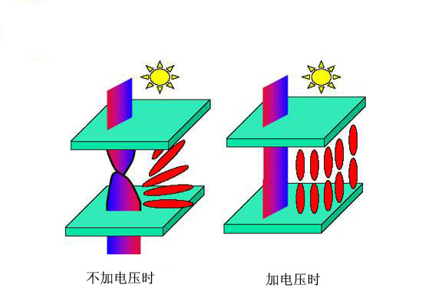

Slide 114
2.STN液晶显示原理
与TN相类似，不同的是TN扭转式向列场效应的液晶分子是将入射光旋转90度，而STN超扭转式向列场效应是将入射光旋转180-270度。要在这里说明的是，单纯的TN液晶显示器本身只有明暗两种情形（或称黑白），并没有办法做到色彩的变化。而STN液晶显示器牵涉液晶材料的关系，以及光线的干涉现象，因此显示的色调都以淡绿色与橘色为主。但如果在传统单色STN液晶显示器加上一彩色滤光片（color filter），并将单色显示矩阵之任一像素（pixel）分成三个子像素（sub-pixel），分别通过彩色滤光片显示红、绿、蓝三原色，再经由三原色比例之调和，也可以显示出全彩模式的色彩。另外，TN型的液晶显示器如果显示屏幕做的越大，其屏幕对比度就会显得较差，由STN的改良技术，可以弥补对比度不足的情况。

Slide 115
3.TFT液晶显示原理
TFT型的液晶显示器较为复杂，主要的构成包括了，萤光管、导光板、偏光板、滤光板、玻璃基板、配向膜、液晶材料、薄模式晶体管等等。首先液晶显示器必须先利用背光源，也就是萤光灯管投射出光源，这些光源会先经过一个偏光板然后再经过液晶，这时液晶分子的排列方式进而改变穿透液晶的光线角度。然后这些光线接下来还必须经过前方的彩色的滤光膜与另一块偏光板。因此我们只要改变刺激液晶的电压值就可以控制最后出现的光线强度与色彩，并进而能在液晶面板上变化出有不同深浅的颜色组合了。

Slide 116
三种液晶显示器的比较
1.TN型液晶显示器因技术层次较低，价格低廉，应用范围多在3英寸以下的小尺寸产品，而且仅能呈现出黑白单色及做一些简单文字、数字的显示，主要应用于电子表、计算器、简单的掌上游戏机等消费性电子产品。
2.STN型液晶显示器较TFT型工艺简单，成品率较高、价格相对便宜，面向对比强烈与画面转换反应时间较快的商品，因此多应用于信息处理设备。如果在液晶面板前加一片彩色滤光片，则可显示多种色彩，甚全可达全彩化程度。此种产品多使用于文字、数字及绘图功能的显示，例如低档的笔记本电脑、掌上电脑、股票机和个人数字助理（PDA）等便携式产品。
3.TFT液晶显示器因为显示反应速度更快，适用于动画及显像显示，故广泛应用于数码相机、液晶投影仪、笔记本电脑、桌上型液晶显示器。由于其在色彩品质及反应速度方面较STN型产品为佳，因此也是目前市场上的主流产品。

Slide 117
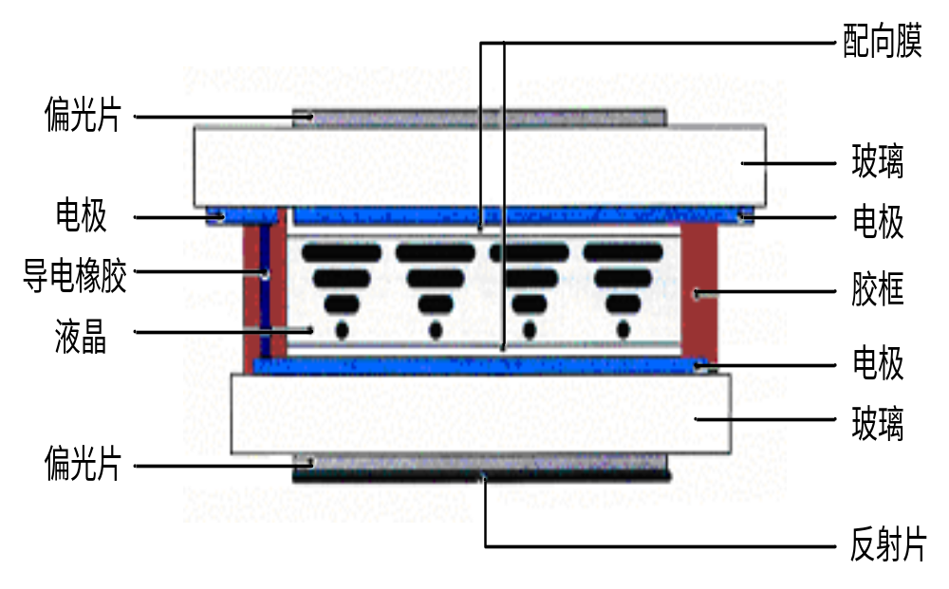
反射型LCD的结构

Slide 118
LCD的驱动方式
LCD通常由两种方式，一种是带有驱动芯片的LCD模块，基本上属于半成品。
如果有需要，也可以直接使用芯片上的内置LCD控制器来构造显示模块，它可以支持彩色/灰度/单色三种模式，灰度模式下可支持4级灰度和16级灰度，彩色模式下最多支持256色，LCD的实际尺寸可支持到320X240。

Slide 119
嵌入式处理器与LCD的连接
有LCD控制器的嵌入式处理器
LCD控制信号线
LCD
嵌入式处理器
数据总线
LCD模块（自带控制器）
寄存器选择
使能信号

Slide 120
LCD的显示控制
从系统结构上来讲，由于显示器模块中已经有显示存储器。显存中的每一个单元对应LCD上的一个点，只要显存中的内容改变，显示结果便进行刷新。于是便存在两种刷新：
  1．直接根据系统要求对显存进行修改，一种是只需修改相应的局部就可以，不需要判断覆盖等；另一种就是有覆盖问题，计算起来比较复杂，而且每做一点小的屏幕改变就进行刷新，将增加系统负担。
  2 ．专门开辟显示内存，在需要刷新时候由程序进行显示更新。这样，不但可以减轻总线负荷，而且也比较合理，在有需要的时候进行统一的显示更新，界面也可以比较美观，不致由于无法预料的刷新动作导致显示界面闪烁。

Slide 121
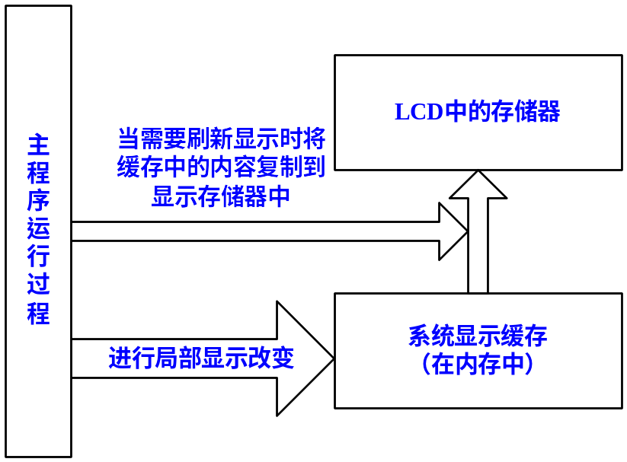
前后台双重显示缓存的显示模块结构

Slide 122
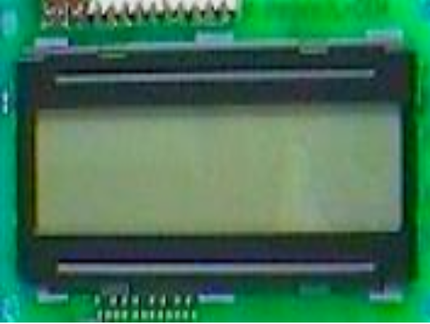
E
communications bus
R/W
RS
DB7–DB0
8
microcontroller
LCD controller

Slide 123
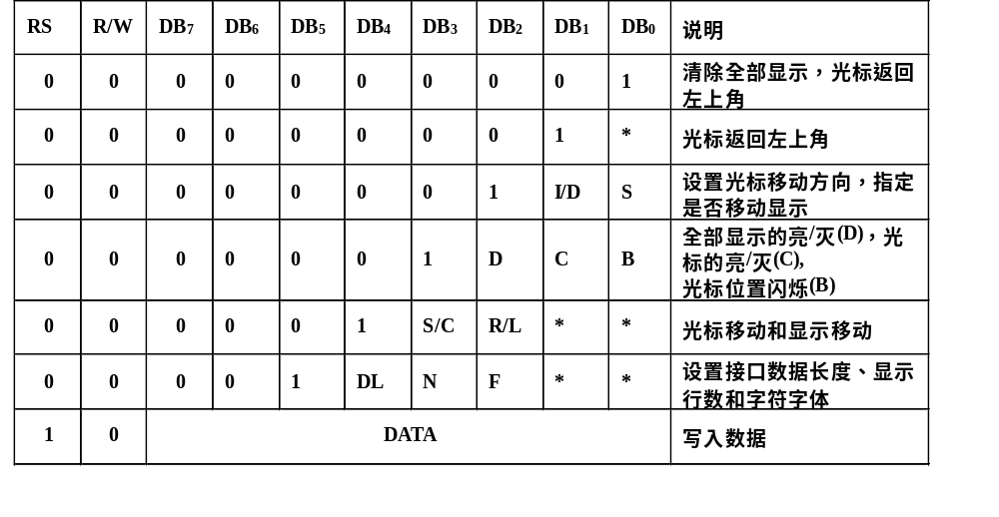

Slide 124
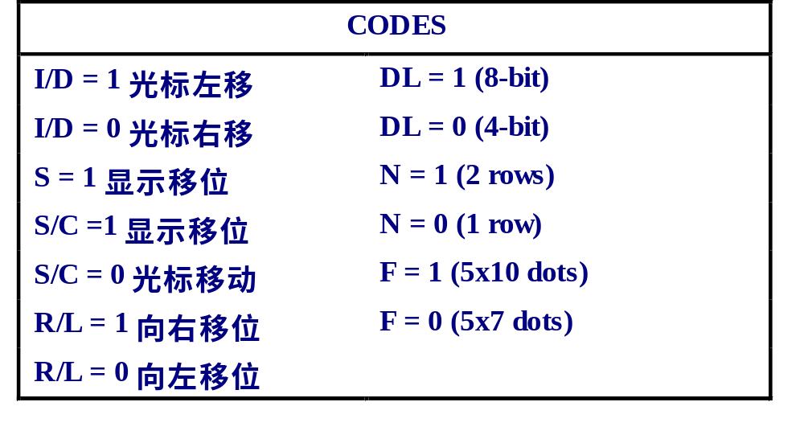

Slide 125
void WriteChar(char c){
RS = 1; /* indicate data being sent */
DATA_BUS = c; /* send data to LCD */
EnableLCD(45);
/* toggle the LCD with appropriate delay */
}

Slide 126
本章提要
1
电源模块设计
2
复位电路
3
UART异步串口模块设计
4
A/D转换器
5
键盘模块设计
6
触摸屏模块设计
7
LCD模块设计
8
I2C总线接口应用设计
9
PWM直流电机控制接口

Slide 127
I2C总线接口应用设计
I²C (Inter-IC)
  Philips 公司20多年前开发的两线制串行总线
  外部设备IC芯片可以使用简单的通信硬件进行相互通信
  数据传送率可达100kbits/s，且提供7位寻址位
  在快速模式下，可达3.4 Mbits/s 以及10位寻址
  许多IC芯片支持该总线接口：
    如，EPROMS, Flash, 一些 RAM, 实时时钟芯片, 看门狗, 微控制器

Slide 128
5.8.1 I2C总线及接口简介
I2C (Inter-Integrated Circuit芯片间电路接口)总线是一种由PHILIPS公司开发的两线式串行总线，用于连接微控制器及其外围设备
1．I2C总线的特征
I2C总线主要有以下几个特征：
  ⑴ 只要求两条总线线路一条串行数据线SDA，一条串行时钟线SCL；
  ⑵ 每个连接到总线的器件都可以通过唯一的地址和一直存在的简单的主机从机关系软件设定地址，主机可以作为主机发送器或主机接收器；
  ⑶ 它是一个真正的多主机总线，如果两个或更多主机同时初始化数据传输时，可以通过冲突检测和仲裁防止数据被破坏；
  ⑷ 串行的8位双向数据传输位速率在标准模式下可达100kb/s，快速模式下可达400kb/s ，高速模式下可达3.4Mb/s；
  ⑸ 片上的滤波器可以滤去总线数据线上的毛刺波保证数据完整；
  ⑹ 连接到相同总线的IC数量只受到总线的最大电容400pF限制。

Slide 129
2．I2C总线硬件结构及数据传输
典型的I2C总线结构如图5-37。
SCL
SDA
微控制器
(主器件)
EEPROM
(从器件)
温度传感器
(从器件)
LCD控制器
(从器件)
< 400 pF
Addr=0x01 Addr=0x02 Addr=0x03
图5-37 I2C总线结构

Slide 130
传输数据的过程如下
a．主器件要发送信息到从器件
  主器件寻址从器件
  主器件发送器发送数据到从器件接收器
  主器件终止传输
b．如果主器件想从器件接收信息
  主器件寻址从器件
  主器件接收器从器件发送器接收数据
  主器件终止传输
  当在总线上传输数据时，每个主器件产生自己的时钟信号。

Slide 131
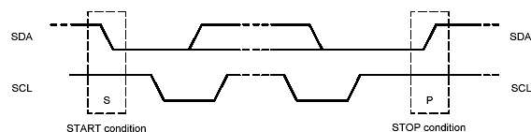
3. I2C总线通信协议
SDA
SDA
SDA
SDA
SCL
SCL
SCL
SCL
起始条件
发送 0
发送1
终止条件
图5-38 总线开始/停止

Slide 132
对于7位地址的数据传输合法的数据传输格式如图5-39。
S
7位地址域
R/W
A
8位DATA
P
起始位
读写控制位
应答位
停止位
来自从设备
来自接收设备
D
C
ST
ART
A6
A5
A0
R/w
ACK
D8
D7
D0
ACK
ST
OP
典型的读/写周期

Slide 133
4. I2C总线的分类
除了标准模式外，为了符合更高速度的要求以及制造更多可使用的从机地址给数量不断增长的新器件，I2C提供了以下的扩展：
  快速模式位速率高达400kb/s
  高速模式Hs模式位速率高达3.4Mb/s
  10位寻址允许使用高达1024个额外的从机地址

Slide 134
5．I2C总线的应用场合
I2C总线是各种总线中使用信号线最少，并具有自动寻址，多主机时钟同步和仲裁等功能很强的总线，主要用在EEPROM、Flash、一些 RAM、实时时钟芯片、看门狗、微控制器等应用中。

Slide 135
5.8.2 S3C44B0X 的I2C接口
S3C44B0X带有一个I2C总线接口，通过该接口可以扩展EEPROM、时钟芯片、看门狗芯片等。可以节约I/O口资源。该端口支持的操组模式如下。
  主设备发送模式
  主设备接收模式
  从设备发送模式
  从设备接收模式

Slide 136
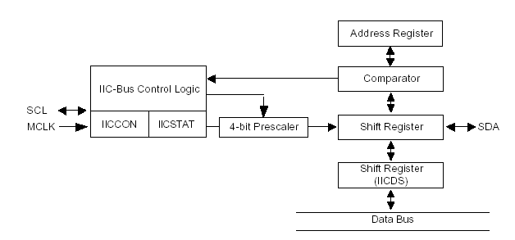
IIC-Bus Block Diagram

Slide 137
1．读写操作
在任何I2C 发送/接收操作中，遵循以下步骤：
  1） 如果需要，在自身的从地址寄存器IICADD 中写入地址；
  2） 设置IICCON 寄存器：a）使能中断；b）定义SCL 周期；
  3） 设置IICSTAT 来使能串行输出

Slide 138
2．I2C 总线接口专用寄存器介绍
S3C44B0X I2C总线接口寄存器主要包括控制寄存器（IICCON）、状态寄存器（IICSTAT）、总线地址寄存器和总线发送/接收数据移位寄存器（IICDS）。
（1）多主I2C总线控制寄存器
该控制寄存器主要对应答使能、输出时钟源选择、中断使能、中断标志位及清除、发送时钟分频等功能设置。
（2）I2C状态寄存器
状态寄存器主要包括模式选择、忙信号状态/起始停止条件、串行输出使能、仲裁状态位、从地址状态标志、0地址状态标志位、应答位状态寄存器位的设置与读取。
（3）I2C总线地址寄存器
从设备地址设置，当该接口设置为从设备读写时，该寄存器用作从地址设置。当主设备发送数据地址与该地址相符时，该设备就从总线上读取数据。
（4）I2C总线发送/接收数据移位寄存器
该寄存器用作发送数据和接收数据。当设备作为主设备时，第一个数据应是从设备的地址。

Slide 139
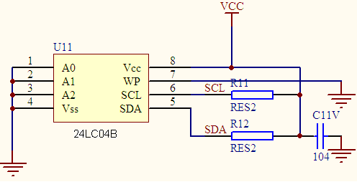
5.8.3 I2C扩展EEPROM电路设计
24LC04B是一个4Kb支持I2C总线数据传送协议的串口存储器，可用电擦除。该器件由2个256B的存储器块组成。
图5-42 24LC04B串行存储器电路原理图

Slide 140
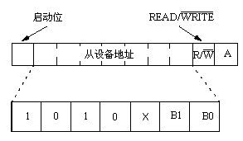
主设备在需要数据传输时，首先产生起始条件，然后向24LC04B发送一个控制字节。控制字节包含一个4位的控制代码1010和3个块选择位。控制字的构成如图5-43所示。
X表示可以不管，24LC04B不必关系B1位
图5-43 24LC04B控制字格式

Slide 141
5.8.4 EEPROM驱动程序设计
EEPROM作为I2C从设备与S3C44B0X连接，因此针对EEPROM驱动编程，CPU作为主设备发送模式进行数据读写，主要有I2C初始化程序，EEPROM读函数、EEPROM写函数。
1．I2C初始化函数
I2C初始化函数主要是配置I/O端口I2C功能、I2C功能配置等操作。

Slide 142
#define rPCONF (*(volatile unsigned int *)0x01D20034)
#define rPUF (*(volatile unsigned int *)0x01D2003C)
#define rIICCON (*(volatile unsigned int *)0x01D60000)
#define rIICDS (*(volatile unsigned int *)0x01D6000C)
#define rIICSTAT (*(volatile unsigned int *)0x01D60004)
void I2C_Init（）
{
rPCONF|=0xa; //PF0:IICSCL,PF1:IICSDA
rPUF|=0x3; //禁止内部上拉
rIICCON=0x8f; //使能ACK的产生，IICCLK=MCLK/16
//使能中断
//时钟频率=66MHz/16/（15+1）=250kHz
}

Slide 143
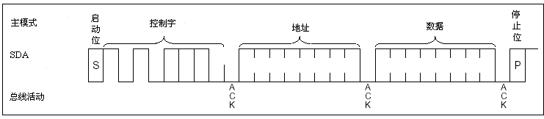
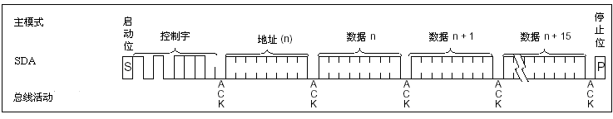
2. EEPROM 24LC04B写数据函数
24LC04B的写操作包括字节写和页写，操作时序如图5-44。
（a）字节写
（b）页写

Slide 144
不管是字节写还是页写，其操作方法是一样的，只是页写在数据写的时候是多字节连续写入。因此可以使用同一个函数来实现。程序清单如下。
typedef struct WRdata={
U8 datalength; //数据长度
U8 address; //字节地址，或读写操作首地址
U8 *data; //需要读写的数据指针
}WRDATA;

Slide 145
void EEPROM_Write(U8 blockAddr, WRDATA data)
{
  rIICDS= 0xa0|(blockAddr&0x07)<<1; //将EEPROM控制字写入rIICDS
  rIICSTAT = 0xf0; //主模式下发送，产生起始条件，使能发送
  while(!(rIICSTAT&0xfe)&&!(rIICCON&0x10)); //比较中断标志和ACK信号是否产生
  rIICDS=data.addr; //将EEPROM写数据字节地址写入rIICDS
  rIICCON = 0xaf; //恢复I2C操作
  while((rIICSTAT&0x01)&&!(rIICCON&0x10)); //比较中断标志和ACK信号是否产生
while(data.datalength>0){
    rIICDS=*data.data;
    for(i=0;i<10;i++);
    rIICCON = 0xaf; //恢复I2C操作
    data.datalength --;
    data.data++;
    while((rIICSTAT&0xfe)&&!(rIICCON&0x10)); //比较中断标志和ACK信号是否产生
}
  rIICSTAT=0x90; //产生停止条件
  rIICCON= 0xaf; //恢复I2C操作
  Delay(1);
}

Slide 146
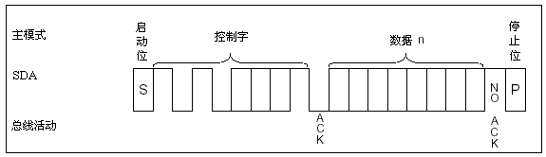
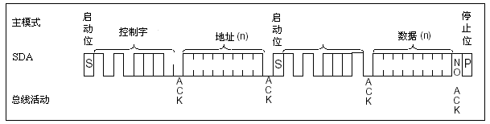
3. EEPROM 读函数
24LC04B的读操作包括对当前地址、任意地址及连续地址的数据读取。其操作时序如图5-45。
（a）当前地址读时序
（b）任意地址读时序

Slide 147
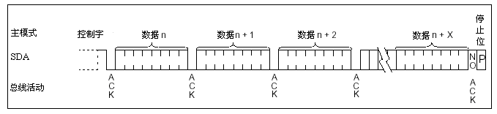
（c）连续地址读时序
图5-45 24LC04B读操作时序图

Slide 148
本章提要
1
电源模块设计
2
复位电路
3
UART异步串口模块设计
4
A/D转换器
5
键盘模块设计
6
触摸屏模块设计
7
LCD模块设计
8
I2C总线接口应用设计
9
PWM直流电机控制接口

Slide 149
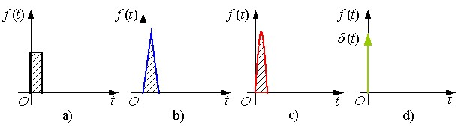
5.9.1 PWM控制的基本原理
PWM（Pulse Width Modulation）控制——脉冲宽度调制技术，通过对一系列脉冲的宽度进行调制，来等效地获得所需要波形（含形状和幅值）。

Slide 150
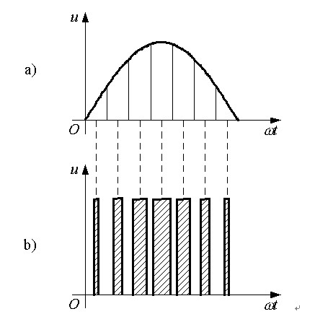
用一系列等幅不等宽的脉冲来代替一个正弦半波，正弦半波N等分，看成N个相连的脉冲序列，宽度相等，但幅值不等；用矩形脉冲代替，等幅，不等宽，中点重合，面积（冲量）相等，宽度按正弦规律变化。
SPWM波形——脉冲宽度按正弦规律变化而和正弦波等效的PWM波形。

Slide 151


（2）PWM控制直流电机控制原理
PWM控制直流电机是通过改变直流电机上的平均电压来调节直流电机的空载转速，如下式所示。
直流电机是通过一个由晶体管或晶闸管组成的H桥来驱动的，晶体管的导通时间也被称为导通角а，若改变调制晶体管的开与关的时间，也就是说通过改变导通角а的大小，如图4.37所示，

Slide 152
脉宽调制器(Pulse width modulator)
按指定的高低时间产生脉冲信号(Generates pulses with specific high/low time)
占空比：%时间高(Duty cycle: % time high)
  方波50%占空比(Square wave: 50% duty cycle)
一般应用：控制电动设备平均电压(Common use: control average voltage to electric device)
另外一个应用：命令编码，接收器用定时器来解码(Another use: encode commands, receiver uses timer to decode)

Slide 153



pwm_o
clk
25% 占空比 – 平均输出电压为 1.25V
pwm_o
clk
50%占空比 – 平均输出电压为 2.5V.
pwm_o
clk
75%占空比 – 平均输出电压为 3.75V.

Slide 154

用PWM来控制一个直流电机
直流电机电压与转速的关系
5V
直流电机
From processor

Slide 155
时钟
时钟分频
计数器
( 0 – 254)
计数器值 < 设置值,
pwm_o = 1
计数器值 ≥设置值,
pwm_o = 0
控制计数器增加的快慢
比较器
pwm_o
PWM输出
占空比设置寄存器
PWM的内部结构

Slide 156

理想的输出和实际PWM输出比较

Slide 157
void main(void){
/* controls period */
PWMP = 0xff;
/* controls duty cycle */
PWM1 = 0x7f;
while(1){};
}

Slide 158
#define MOTOR_SEVER_FRE 1000 //20kHz
#define MOTOR_CONT (MCLK/2/2/MOTOR_SEVER_FRE)//每个周期的脉冲数
#define MOTOR_MID (MOTOR_CONT/2) //占空比50%
void init_MotorPort()
{
//Dead Zone=24, PreScalero1=2;
rTCFG0=(0<<24)|2;
//divider timer0=1/2;
rTCFG1=0;
rTCNTB0= MOTOR_CONT;
rTCMPB0= MOTOR_MID;
rTCON=0x2; //update mode for TCNTB0 and TCMPB0.
rTCON=0x19; //timer0 = auto reload, start. Dead Zone
}
void SetPWM(int value)
{
rTCMPB0= MOTOR_MID+value;
}

Slide 159
谢谢！

